Slide 1

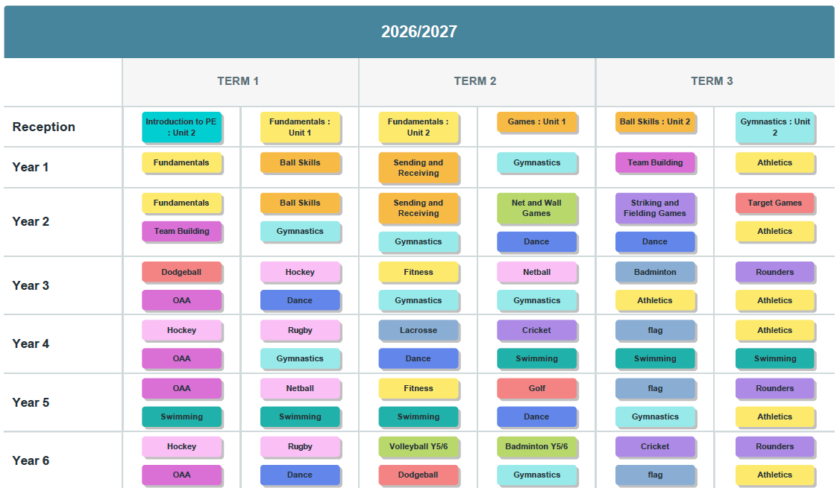
Kingsley PE Curriculum Map

